Slide 1
Departamento de Ciencias Económicas, Administrativas y de Comercio
Carrera de Ingeniería en Finanzas y Auditoría
Trabajo de Titulación previo a la obtención del Título de Ingeniero en Finanzas, Contador Público – Auditor
TEMA: IMPACTO ECONÓMICO POR EL CRECIMIENTO Y DECRECIMIENTO DEL SECTOR INMOBILIARIO EN EL DISTRITO METROPOLITANO DE QUITO, PERÍODO 2010-2017.
Autores:
Catota Pinthsa, Henry Isaac
Suntaxi Criollo, Katherine Elizabeth
Director:
Ing. Arroyo Pazmiño, Henry MBA.

Slide 2
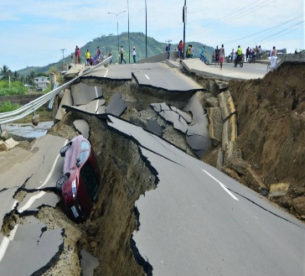
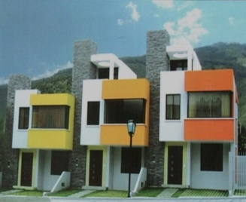
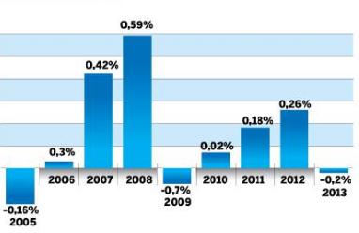
INTRODUCCIÓN

Slide 3
PLANTEAMIENTO DEL PROBLEMA
II Boom Petrolero
Petróleo
Desempleo
Reservas
Impacto económico

Slide 4
JUSTIFICACIÓN
DMQ
2010 - 2017
Varios diagnósticos
Intermediación a cambio de una comisión.
Análisis demanda
Variación de algunos puntos porcentuales, esto se debe a las tasas de interés vigentes, indicador de desempleo, precios de la vivienda y disponibilidad de créditos hipotecarios
Créditos hipotecarios
Al variar 1% hacia abajo el mercado crece entre 5% o 6%, esto significa que más personas podrán adquirir viviendas. En cambio, si la tasa de interés sube dará como efecto una reducción en el mercado.
Cuota de entrada
Las personas tienen el dinero para cubrir las cuotas mensuales del crédito hipotecario, pero no tienen los ahorros suficientes para cubrir la cuota de entrada

Slide 5
OBJETIVOS
Objetivo General
Evaluar del impacto económico por el crecimiento y decrecimiento del sector inmobiliario en el Distrito Metropolitano de Quito, período 2010 – 2017.
Objetivos Específicos
Identificar los factores que afectan al decrecimiento en el sector inmobiliario.
Determinar el impacto económico en el sector inmobiliario generado por los distintos factores macroeconómicos que afectan al mercado.
Analizar diversos escenarios históricos económicos por los que el sector inmobiliario ha enfrentado.
Evaluar los efectos generados en el sector inmobiliario debido al crecimiento y decrecimiento del mismo.

Slide 6
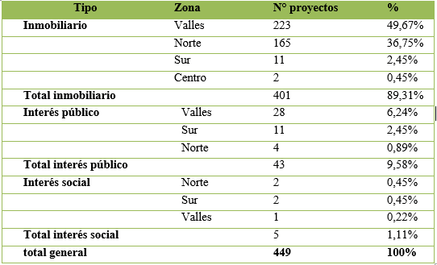
ANTECEDENTES
Quito, Guayaquil y Cuenca
80% proyectos, 17 mil unidades disponibles
Comercial y construcción

Slide 7
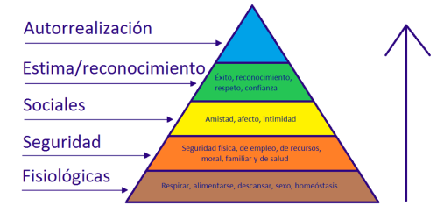
MARCO TEORICO
TEORÍA DE JERARQUÍA DE MASLOW
Necesidades básicas
TEORÍA DE LA DECISIÓN E INCERTIDUMBRE
Analiza, cómo elige una persona una determinada acción.
TEORÍA DE LA COMPRAVENTA
El negocio
TEORÍA CUANTITATIVA DEL DINERO
Explica las variaciones de los precios y del valor del dinero de un país.
Necesidades de seguridad y protección
Necesidades de afiliación y afecto
Necesidades de estima
El comprador
El comprador gestor-emprendedor
Los fondos
El vendedor
Dirigir el proceso
Aspectos técnicos

Slide 8
MARCO REFERENCIAL
Incremento Excesivo e injustificado de bienes
Incremento de precios
Burbuja Inmobiliaria
Oferta de bienes no se incrementa en función de las necesidades de la sociedad sino en función de satisfacer al inversionista
España
Origen en el año 1998 - 2007 hasta el 2015.
Año 2000 crecimientos elevados, 17% aumento de precios.
762.540 casa en el año 2006.
25.502.640 viviendas a finales del año 2007, sobre un total de 16,69 millones de familias españolas. Estas cifras indican un promedio de 1,56 viviendas por familia española
880.000 puestos de trabajo

Slide 9
MARCO METODOLÓGICO
Tipo de investigación
Enfoque de la investigación
Técnicas de recolección de datos
Correlacional
Cuantitativo
Registros Históricos
Población
209 inmobiliarias
K=>20000
Muestra
32 Inmobiliarias del D.M.Q.
Desarrollo metodológico
(método deductivo)
No experimental
Insitu
Encuestas

Slide 10
SECTOR INMOBILIARIO
Solución a la necesidad
Empresas serias y responsables
Mitigar el impacto
Acelerado crecimiento
Proceso productivo inmobiliario
Adquisición, gestión y urbanización
Empresa, cliente, promotor y medio ambiente
1998-2007 crecimiento del PIB 3%
Reducción del desempleo de 18% del año 1998 hasta el 8% de 2007

Slide 11
ANALISIS DEL IMPACTO ECONÓMICO EN EL DISTRITO METROPOLITANO DE QUITO

Slide 12
PRODUCCIÓN DE PETRÓLEO 2005-2017
AÑO | PRODUCCIÓN | VARIACIÓN
2005 | 195.376.251 | 2%
2006 | 196.673.926 | 1%
2007 | 194.077.800 | -1%
2008 | 189.902.278 | -2%
2009 | 183.781.153 | -3%
2010 | 185.389.815 | 1%
2011 | 185.803.257 | 0%
2012 | 186.887.347 | 1%
2013 | 192.121.486 | 3%
2014 | 203.071.498 | 6%
2015 | 198.227.854 | -2%
2016 | 200.162.357 | 1%
2017 | 193.928.153 | -3%
Fuente: (Banco central del Ecuador, 2018)

Slide 13
EVOLUCIÓN DEL PRECIO DE PETRÓLEO 2005-2017
AÑO | PRECIO | VARIACIÓN
2005 | $ 53,39 | 17%
2006 | $ 64,29 | 20%
2007 | $ 71,12 | 11%
2008 | $ 96,99 | 36%
2009 | $ 61,76 | -36%
2010 | $ 79,04 | 28%
2011 | $ 107,44 | 36%
2012 | $ 109,50 | 2%
2013 | $ 104,08 | -5%
2014 | $ 96,24 | -8%
2015 | $ 50,75 | -47%
2016 | $ 40,68 | -20%
2017 | $ 52,43 | 29%
Fuente: (Banco central del Ecuador, 2018)

Slide 14
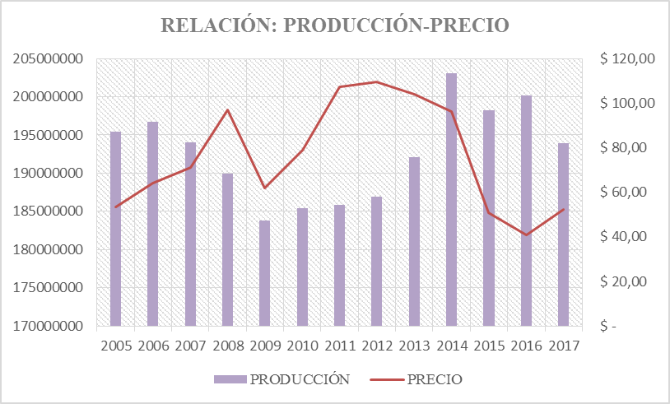
RELACIÓN DE LA PRODUCCIÓN Y PRECIO DEL PETRÓLEO
AÑO | PRODUCCIÓN | PRECIO
2005 | 195.376.251 | $ 53,39
2006 | 196.673.926 | $ 64,29
2007 | 194.077.800 | $ 71,12
2008 | 189.902.278 | $ 96,99
2009 | 183.781.153 | $ 61,76
2010 | 185.389.815 | $ 79,04
2011 | 185.803.257 | $ 107,44
2012 | 186.887.347 | $ 109,50
2013 | 192.121.486 | $ 104,08
2014 | 203.071.498 | $ 96,24
2015 | 198.227.854 | $ 50,75
2016 | 200.162.357 | $ 40,68
2017 | 193.928.153 | $ 52,43
Fuente: (Banco central del Ecuador, 2018)

Slide 15
EVOLUCIÓN EN VENTAS (USD) DE LAS INMOBILIARIAS DEL DMQ
AÑO | VENTAS | VARIACIÓN
2005 | $ 274.878.790,98 | 8%
2006 | $ 301.550.000,04 | 10%
2007 | $ 352.454.556,04 | 17%
2008 | $ 393.855.690,00 | 12%
2009 | $ 492.948.263,00 | 25%
2010 | $ 568.823.741,00 | 15%
2011 | $ 631.852.364,00 | 11%
2012 | $ 727.546.130,00 | 15%
2013 | $ 837.120.470,00 | 15%
2014 | $ 943.981.630,00 | 13%
2015 | $ 595.951.639,00 | -37%
2016 | $ 475.954.311,00 | -20%
2017 | $ 470.463.728,00 | -1%
Fuente: (Superintendencia de compañías , 2018)

Slide 16
VENTAS INMOBILIARIAS Y CRECIMIENTO DEL PRECIO DEL PETRÓLEO
 | INMOBILIARIAS | PETROLEO
AÑO | VENTAS | PRECIO
2005 | $ 274.878.790,98 | $ 53,39
2006 | $ 301.550.000,04 | $ 64,29
2007 | $ 352.454.556,04 | $ 71,12
2008 | $ 393.855.690,00 | $ 96,99
2009 | $ 492.948.263,00 | $ 61,76
2010 | $ 568.823.741,00 | $ 79,04
2011 | $ 631.852.364,00 | $ 107,44
2012 | $ 727.546.130,00 | $ 109,50
2013 | $ 837.120.470,00 | $ 104,08
2014 | $ 943.981.630,00 | $ 96,24
2015 | $ 595.951.639,00 | $ 50,75
2016 | $ 475.954.311,00 | $ 40,68
2017 | $ 470.463.728,00 | $ 52,43
Fuente: (Banco central del Ecuador, 2018)
(Superintendencia de compañías , 2018)

Slide 17
Créditos para vivienda otorgados por el sector público y privado
AÑO | SECTOR PÚBLICO | SECTOR PRIVADO | CRÉDITOS HIPOTECARIOS | VARIACIÓN
2010 | $ 187.383.403,24 | $ 382.780.460,89 | $ 570.163.864,13 | 9%
2011 | $ 223.191.941,23 | $ 412.079.796,55 | $ 635.271.737,78 | 11%
2012 | $ 258.351.051,89 | $ 469.834.173,97 | $ 728.185.225,86 | 15%
2013 | $ 308.248.127,71 | $ 530.060.046,50 | $ 838.308.174,21 | 15%
2014 | $ 347.517.592,99 | $ 596.947.271,49 | $ 944.464.864,48 | 13%
2015 | $ 221.296.449,64 | $ 380.779.228,57 | $ 602.075.678,20 | -36%
2016 | $ 194.965.427,31 | $ 282.369.884,02 | $ 477.335.311,33 | -21%
2017 | $ 168.916.369,17 | $ 302.845.942,64 | $ 471.762.311,81 | -1%
Fuente: (Banco central del Ecuador, 2018)

Slide 18
OPERACIONES CREDITICIAS PARA ADQUISICIÓN DE VIVIENDAS
AÑO | N° OPERACIONES | VARIACIÓN
2010 | 27713 | 8%
2011 | 30183 | 9%
2012 | 33491 | 11%
2013 | 37528 | 12%
2014 | 42512 | 13%
2015 | 28364 | -33%
2016 | 26582 | -6%
2017 | 26178 | -2%
Fuente: (Banco central del Ecuador, 2018)

Slide 19
EMPLEOS DIRECTOS GENERADOS POR EL SECTOR INMOBILIARIO-CONSTRUCCIÓN
AÑO | N° EMPLEOS DIRECTOS | VARIACIÓN
2010 | 129.142 | 12%
2011 | 145.787 | 13%
2012 | 164.977 | 13%
2013 | 177.529 | 8%
2014 | 182.703 | 3%
2015 | 128.183 | -30%
2016 | 124.645 | -3%
2017 | 122.939 | -1%
Fuente: (Inec, 2018)

Slide 20
EMPLEOS INDIRECTOS GENERADOS POR EL SECTOR INMOBILIARIO-CONSTRUCCIÓN
AÑO | N° EMPLEOS INDIRECTOS | VARIACIÓN
2010 | 258284 | 6%
2011 | 291574 | 13%
2012 | 329955 | 13%
2013 | 355057 | 8%
2014 | 365405 | 3%
2015 | 256366 | -30%
2016 | 249290 | -3%
2017 | 245879 | -1%
Fuente: (Inec, 2018)

Slide 21
VENTAS DIRECTAS DE CEMENTO
AÑO | PRODUCCIÓN | VARIACIÓN
2010 | 1.049.811 | 9%
2011 | 1.164.481 | 11%
2012 | 1.318.543 | 13%
2013 | 1.498.356 | 14%
2014 | 1.733.482 | 16%
2015 | 1.254.675 | -28%
2016 | 1.165.646 | -7%
2017 | 1.142.333 | -2%
Fuente: (Camicon, 2017)

Slide 22
VENTAS DIRECTAS DE HIERRO Y ACERO
AÑO | PRODUCCIÓN (TONELADAS) | VARIACIÓN
2010 | 728.352 | 3%
2011 | 812.715 | 12%
2012 | 915.283 | 13%
2013 | 1.033.303 | 13%
2014 | 1.192.984 | 15%
2015 | 8516.47 | -29%
2016 | 7875.58 | -8%
2017 | 7619.52 | -3%
Fuente: (Camicon, 2017)

Slide 23
EVOLUCIÓN DE LA OFERTA INMOBILIARIA DISPONIBLE
AÑO | CASAS | DEPTOS. | TERRENOS | OFERTA DISPONIBLE
2010 | 13926 | 12947 | 840 | 27713
2011 | 14524 | 14761 | 898 | 30183
2012 | 16820 | 15749 | 922 | 33491
2013 | 18475 | 18067 | 986 | 37528
2014 | 24734 | 16743 | 1035 | 42512
2015 | 16374 | 11210 | 780 | 28364
2016 | 15374 | 10472 | 736 | 26582
2017 | 14289 | 11396 | 493 | 26178
Fuente: (Gamboa, Help Inmobiliario, 2018)

Slide 24
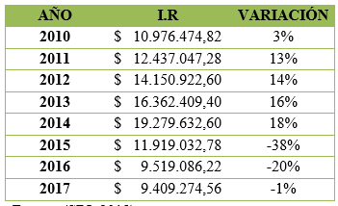
IMPUESTO A LA RENTA
Fuente: (SRI, 2018)

Slide 25
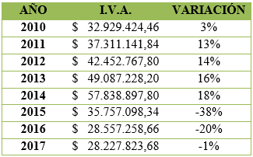
IMPUESTO AL VALOR AGREGADO (I.V.A.)
Fuente: (SRI, 2018)

Slide 26
EVOLUCIÓN DE LAS VENTAS (USD) INMOBILIARIAS (MUESTRA) DEL DMQ
AÑO | VENTAS | VARIACIÓN
2005 | $ 34.697.581,96 | 8%
2006 | $ 37.937.566,00 | 9%
2007 | $ 44.709.112,08 | 18%
2008 | $ 49.532.103,28 | 11%
2009 | $ 61.258.340,14 | 24%
2010 | $ 67.186.606,26 | 10%
2011 | $ 75.150.571,36 | 12%
2012 | $ 89.120.350,08 | 19%
2013 | $ 104.571.584,93 | 17%
2014 | $ 123.648.861,82 | 18%
2015 | $ 83.650.375,78 | -32%
2016 | $ 69.051.177,58 | -17%
2017 | $ 68.156.278,70 | -1%
Fuente: (Banco central del Ecuador, 2018)

Slide 27
CRÉDITOS OTORGADOS PARA EL NÚMERO INMUEBLES VENDIDOS EN EL DMQ
AÑO | CREDITOS | CASAS | DPTOS | TERRENOS | TOTAL INMOBILIARIO
2010 | $ 570.163.864,13 | 4356 | 3264 | 840 | 8460
2011 | $ 635.271.737,78 | 5124 | 5496 | 1078 | 11698
2012 | $ 728.185.225,86 | 5748 | 6228 | 2549 | 14525
2013 | $ 838.308.174,21 | 2736 | 4512 | 3453 | 10701
2014 | $ 944.464.864,48 | 3372 | 4176 | 3760 | 11308
2015 | $ 602.075.678,20 | 2664 | 4320 | 3522 | 10506
2016 | $ 477.335.311,33 | 2844 | 3384 | 3012 | 9240
2017 | $ 471.762.311,81 | 4164 | 4440 | 3128 | 11732
Fuente: (Apive, 2018)

Slide 28
PREGUNTAS RELEVANTES OBTENIDAS EN LAS ENCUESTAS REALIZADAS
¿Está de acuerdo con la opinión de profesionales que refieren lo siguiente: “el crecimiento y decrecimiento del precio y producción de petróleo, es directamente proporcional a las variaciones que tiene el sector inmobiliario”?
Si | 31
No | 1

Slide 29
¿En los periodos de decrecimiento en ventas, usted se vio en la necesidad de despedir trabajadores?
Si | 30
No | 2

Slide 30
CONCLUSIONES
Los objetivos del proyecto se cumplieron, debido a que se identificaron los principales factores como: baja del precio del petróleo, disminución del empleo en los años 2015 y 2016 y la reducción de créditos hipotecarios para adquisición de viviendas, estos afectaron directamente al sector inmobiliario puesto a que las personas no tenían capacidad de pago para poder adquirir una vivienda.
Se determinó que el impacto en el sector inmobiliario fue notable ya que las ventas decrecieron de 13% en el 2015 a un -37% en el 2016, esto también se puede evidenciar en la disminución del PIB del sector inmobiliario y de la construcción en los mismos años, la más visible fue observar en el Distrito Metropolitano de Quito edificios totalmente acabados mismos que no han sido vendidos o arrendados o a su vez la rotación de inventarios no variaba.
A través de los datos obtenidos de ventas en el sector inmobiliario, se realizó un análisis en el cual se pudo observar la fluctuación de manera constante año a año, en los años de crecimiento se fueron expandiendo más proyectos en el Distrito Metropolitano de Quito, así también en los años en decrecimiento se vieron afectados dando como resultado el cierre de inmobiliarias pequeñas y el despido de empleados.
A través de las encuestas realizadas se confirmó que los efectos negativos dentro del sector inmobiliario se dieron entre los años 2015 y 2016, no solo afectando a este sector sino también a otros sectores importantes de la economía.

Slide 31
RECOMENDACIONES
Realizar un análisis del impacto económico en otros sectores de la economía como es el sector de la construcción y refinación del petróleo, ya que a través de este proyecto se evidencio que son los sectores más afectados en la economía en estos últimos años.
El estado debe fomentar a las instituciones privadas, a que aumenten el monto para créditos hipotecarios con menos tasas de interés, con el fin de que las personas tengan más posibilidades de adquirir un inmueble.
Preparar a todos los sectores económico sobre cómo afrontar problemas económicos, ya sea creando estrategias o mediante planes de contingencia, con el fin de que el impacto en su economía no genere decrecimientos significativos.

